Slide 1
第三章 集合与关系
3-5 关系及其表示
主 讲 : 孙纪舟
TEL: 18945105463
E-mail: sjz200568@126.com

Slide 2
日常生活中，大家熟知一些常见关系，例：家庭集合，有父子关系、夫妻关系等。全校同学作为一个集合，有同班关系，同组关系。
在计算机科学中，在计算机逻辑设计中，应用了等价关系，相容关系。
在编译原理、关系数据库、数据结构中也有关系。

Slide 3


一、关系的概念
关系是一个基本概念，即多个客体间的某种联系。序偶可以表达这个概念。
P105 定义3-5.1 任意的序偶的集合确定了一个二元关系R，R中任一序偶<x,y >可记作<x,y >∈R或xRy。不在R中的任一序偶<x,y >可记
<x,y> ∈R或xRy。
定义3-5.2 令R为二元关系，由<x,y >∈R 的所有x组成的集合domR称为R有前域，即
使的所有y组成的集合ranR称作R的值域，即
R的前域和值域一起称作R的域，记作FLD R即
FLD R=domR∪ranR
例题1 P106

Slide 4
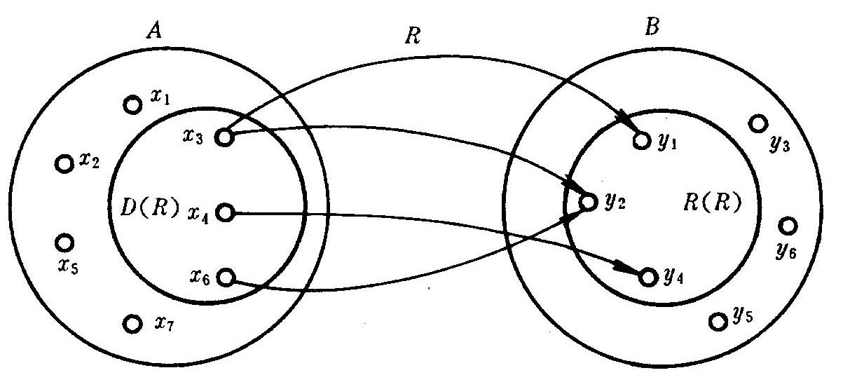
一、关系的概念
定义3-5.3 令A和B是任意两个集合，笛卡尔积A×B的子集R称作A到B的关系。
例如：A到B的关系R可用下图表示：
  显然：
约定： A×B的两个平凡子集A×B和∅ ，分别称为从A到B的全域关系和空关系。

Slide 5
一、关系的概念
考虑集合{2，3，5，9}上的小于关系“<”，为了形象起见，我们用一条从i到j的有向线段表示关系“i<j”.
2
9
3
5

Slide 6


一、关系的概念
当A=B，关系R是A×A的子集，这时称R为A上的二元关系。
  通常A上不同二元关系的数目依赖于A的基数，若⏐A⏐=n（⏐A⏐表示A的元素数），则⏐A×A⏐= n² 。
  对幂集，则有|P (A×A) |=2^{|A×A|}=2 ，即A×A的子集有
  2 个。所以具有n个元素的有限集A上有2 种二元关系。
例如 A={0, 1, 2}，则在A上可定义 =512个不同的关系。
例：设X={1,2,3,4},求X上的关系>，及Dom>，Ran>。

Slide 7

一、关系的概念
P107 定义3-5.4 设Ix是X是的二关系且满足Ix= ，则称I_{x}是X上的恒等关系。
例如： A={1，2，3}，I_{A}={<1,1>,<2,2>,<3,3>}
*关系是序偶的集合，同一域上的关系可以进行集合的所有运算，结果是一个关系。P107 例题4
P107 定理3-5.1 若Z和S是从集合X到集合Y的两个关系，则Z、S的并、交、差仍是X到Y的关系。
证明：因Z⊆ X × Y, S⊆ X × Y
故 Z∪S ⊆ X × Y, Z∩S ⊆ X × Y
∼S=(X×Y-S)⊆ X× Y
Z-S=Z∩∼S⊆ X × Y
X到Y的关系R是X╳Y的子集，如果令X和Y为有限集，则二元关系R还可以用矩阵或图形表示。

Slide 8
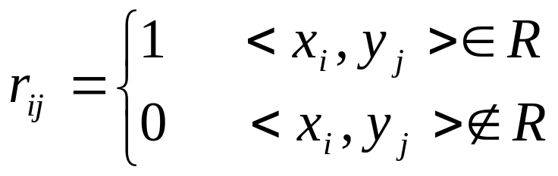

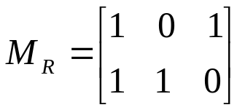
二、关系矩阵和关系图
设给定的两个有限集合X={x₁,x₂,…,x_{m}}，Y={y₁,y₂,…,y_{n}}，R为从X到Y的一个二元关系。则对应于关系R有一个关系矩阵M_{R}=[r_{ij}]_{mn}，其中
(i=1,2,…，m；j=1,2,…，n)
设给定的两个有限集合X={x₁,x₂,…,x_{m}}，Y={y₁,y₂,…,y_{n}}，R为从X到Y的一个二元关系。在平面上作m个结点分别记作x₁,x₂,…,x_{m}，然后另作n个结点分别记作y₁,y₂,…,y_{n}。如果x_{i} Ry_{i}，则可自结点x_{i}至结点y_{j}处作一有向弧，其箭头指向y_{j} ，如果x_{i} Ry_{i} ，则x_{i}至y_{j}处没有线段联结。
例：设A={a1,a2},B={b1,b2,b3},R={〈a1,b1〉,〈a2,b1〉,〈a1,b3〉,〈a2,b2〉},则其关系矩阵为：
其关系图：

Slide 9
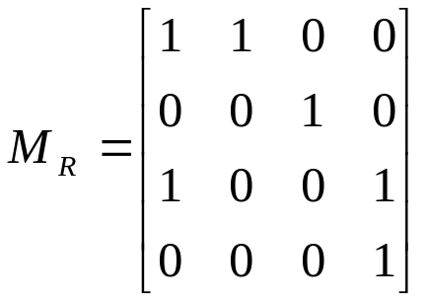
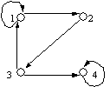
二、关系矩阵和关系图
例如：设R={<1,2>,<1,1>,<2,3>,<3,1>,<3,4>,<4,4>}是X={1,2,3,4}上的关系，则其关系矩阵是：
其关系图是：

Slide 10
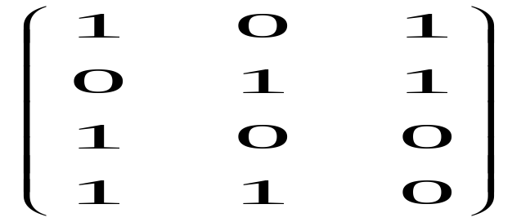
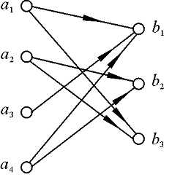
二、关系矩阵和关系图
例 设A=⎨a₁,a₂,a₃,a₄⎬，B=⎨b₁,b₂,b₃⎬，R是A到B的二元关系，定义为：
R=⎨<a₁,b₁>,<a₁,b₃>,<a₂,b₂>,<a₂,b₃>,<a₃,b₁>,<a₄,b₁>,<a₄,b₂>⎬
写出R的关系矩阵。
解：R的关系矩阵为：
其关系图是：
M_{R}=

Slide 11
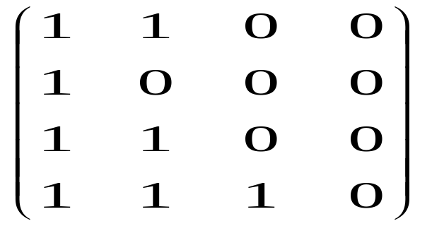
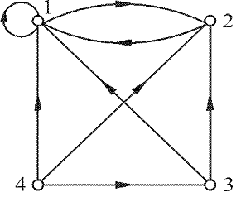
二、关系矩阵和关系图
例 设A=⎨1,2,3,4⎬，R是A的二元关系，定义为：
R=⎨<1,1>,<1,2>,<2,1>,<3,2>,<3,1>,<4,3>,<4,2>,<4,1>⎬
写出A上二元关系R的关系矩阵。
解：R的关系矩阵为：
其关系图为：
M_{R}=

Slide 12
二、关系矩阵和关系图
关系图主要表达结点与结点之间的邻接关系，故关系图中对结点位置和线的长短无关。

Slide 13
本课小结
关系，前域，值域，关系的域。
二元关系。
恒等关系。
关系矩阵和关系图。

Slide 14
作业
P110 （4）

